Slide 1









Notes:
안녕하세요 자율프로젝트 중간발표를 맡게 된, 현진혁 입니다.

Slide 2














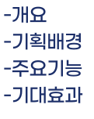
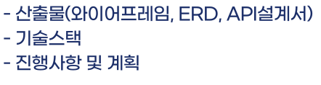
Notes:
저희 프로젝트 설명은 다음의 목차와 같이 프로젝트 기획, 진행사항, 팀원소개 순으로 발표를 진행하겠습니다.

Slide 3






Notes:
처음으로 프로젝트 기획에 대해 설명드리고자 합니다.

Slide 4




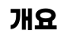


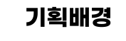





Notes:
저희는 출석현황 및 AI를 기반으로 한 학습태도 관리를 지원하는 화상수업 플랫폼을 제작하고자 기획하였습니다.

Slide 5

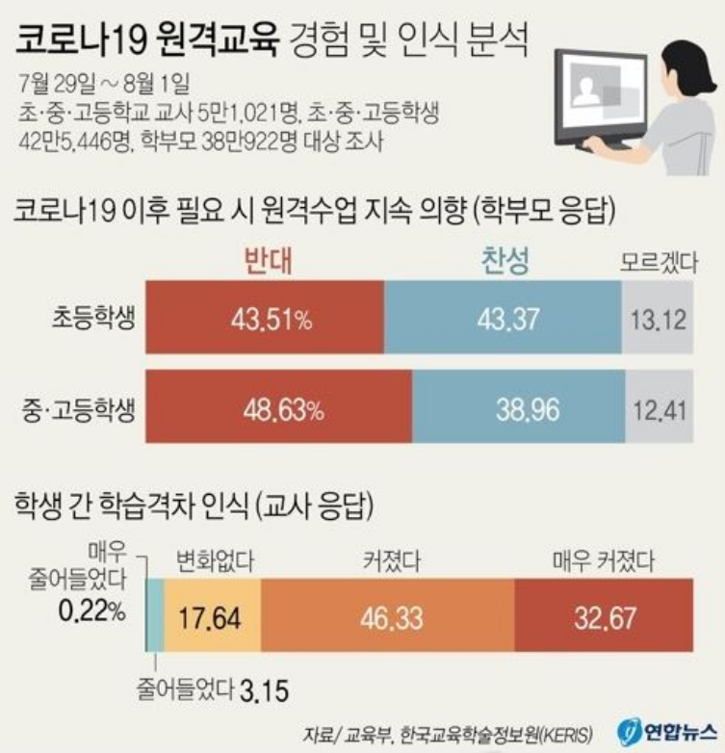

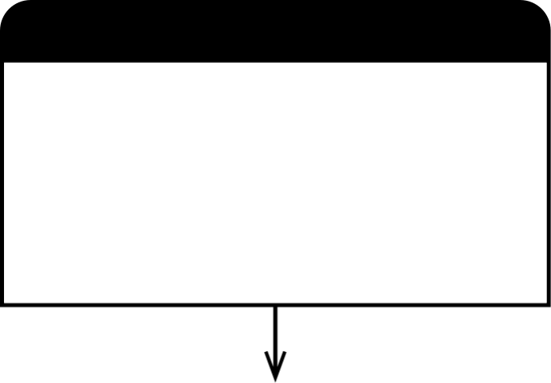


Notes:
저희가 왜 이 프로젝트를 기획하게 되었을까요? 코로나19 상황에 따라 전세계적으로 원격교육, 즉 온라인 교육이 많이 확대되었는데, 한국교육학술정보원의 자료에 따르면 이런 온라인수업의 실시로 인해 학생 간의 학습 수준 차이가 커졌다고 인식한다는 교사분들의 설문자료를 통해, 이런 확대되는 교육격차에 대해 해소방안을 모색할 필요가 있다고 여겼습니다.

Slide 6


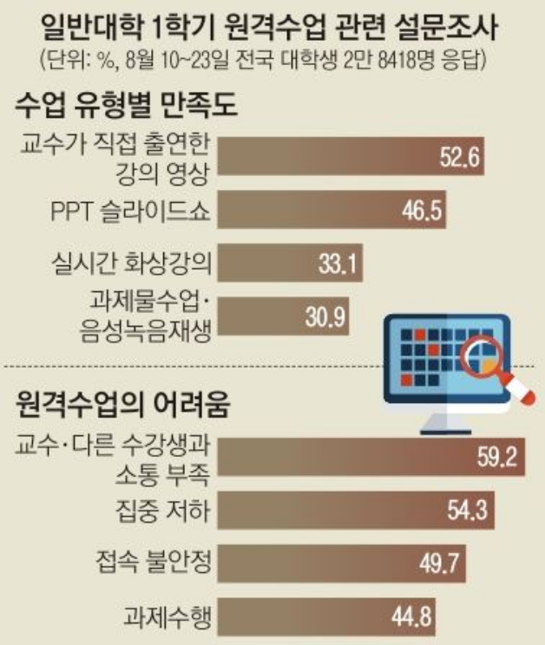




Notes:
이러한 온라인수업의 문제는 교수와 학생간의 소통부족, 환경에 따른 집중저하에 따라 실질적인 양질의 실시간 쌍방향수업의 도입이 필요하다는 점과

Slide 7

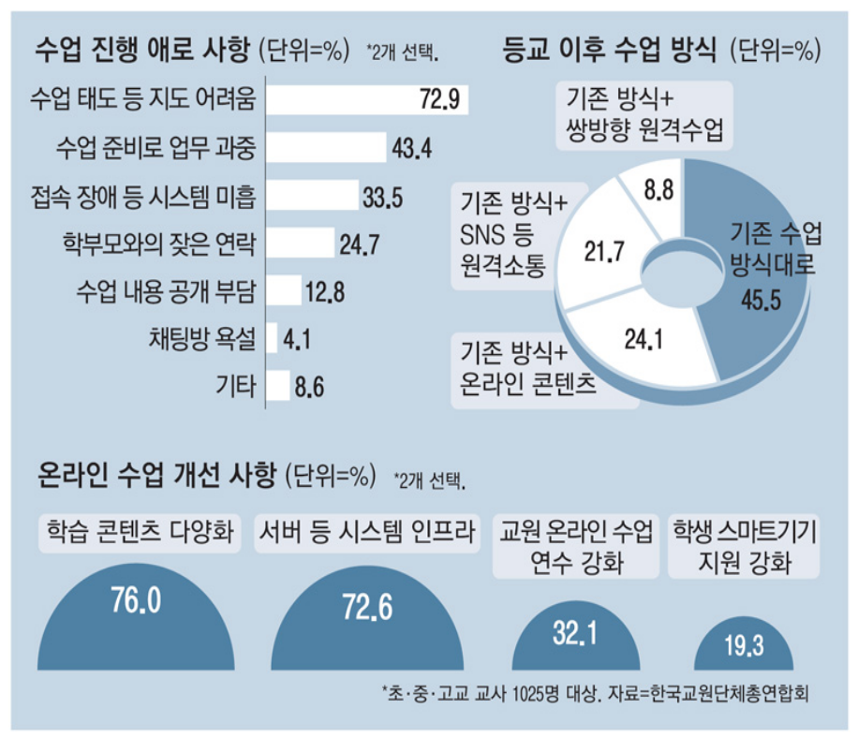




Notes:
또 원격수업 진행 중에도 수업 태도 등의 지도에 어려움을 겪으며, 수업태도를 관리할 수 있는 화상플랫폼의 부재가 크다는 점을 배경으로 저희 프로젝트를 기획하게 되었습니다.

Slide 8

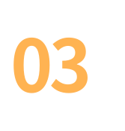



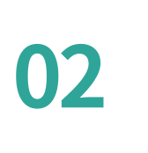

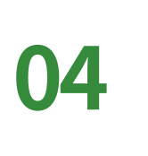





Notes:
다음으로, 주요 기능에 4가지에 대해 설명드리도록 하겠습니다
우선, 출결관리 기능에 대해 설명드리고자 합니다.

Slide 9

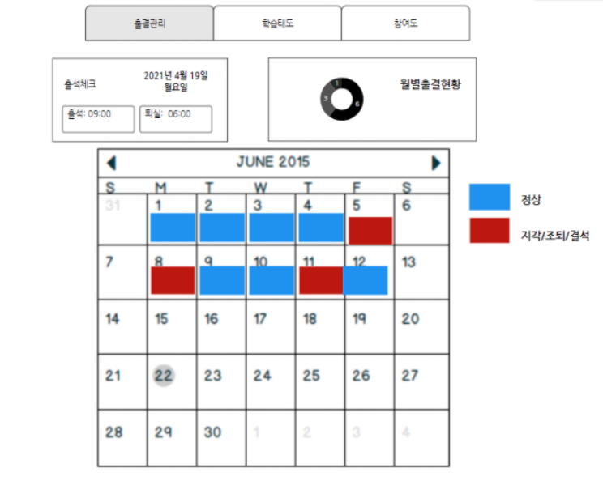

Notes:
이 서비스에서 학생들이 수업 참여를 자동적으로 기록, 조회하여서 정상적인 출석과 지각/조퇴/결석을 클래스별, 월별로 한눈에 확인 가능한 출결확인 기능이 있습니다. 학생이 본인의 출결을 확인할 수 있을 뿐만아니라, 교육자 또는 관리자가 수동으로 기록하지 않아도 자동으로 관리된다는 점에 큰 이점이 있습니다.

Slide 10

Notes:
다음으로 실시간 학습태도관리 기능입니다.

Slide 11





Notes:
학생들의 카메라에 비치는 얼굴, 시선, 상태에 따라서 현재 학생이 집중하는지, 땃짓을 하는지, 졸고 있는지, 자리를 비웠는지 등의 4가지 상태로 나누어 AI로 실시간 학습태도를 관리할 수 있는 기능이 있습니다. 직접 교육자가 수업 도중에 별도 지도를 하지 않더라도, 시스템적으로 알림이 가며 수업에 집중을 할 수 있도록하는 기능입니다.

Slide 12

Notes:
세번째로는 참여도 기능입니다.

Slide 13





Notes:
청강생의 채팅창 참여도를 지표로 삼아, 출결 및 수업참여도 보상시스템을 적용하여 교육자가 활용할 수 있는 지표를 제공하는 기능입니다. 이를 통해서 수업 참여를 이끌어낼 수 있으며, 그를 통한 보상을 부여한다면 수업에 대한 참여도가 더더욱 오를 것으로 기대되는 기능입니다.

Slide 14

Notes:
마지막으로 학습데이터 기능입니다.

Slide 15
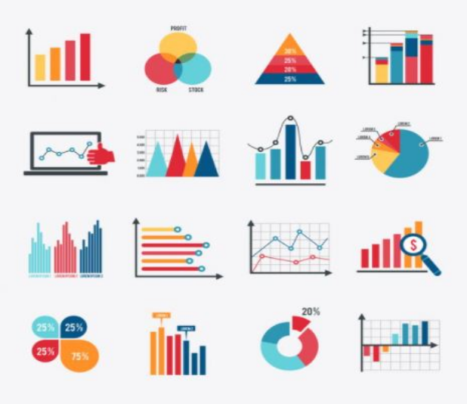
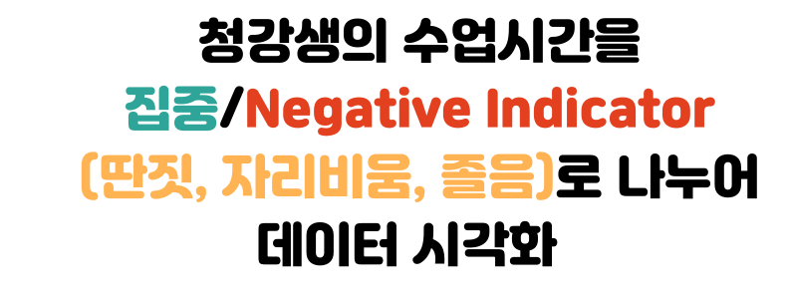
Notes:
기존에 학생들로 부터 수집한 데이터인 수업시간, 시선, 상태에 따라 이를 시각적 데이터로 변환하여 보여주는 기능입니다. 이를 참고자료로 삼아서 어떤 학생이 뒤쳐져 있는지, 학습 수준과 학습 태도에 대해 대략적으로 유추할 수 있는 자료를 제공해줄 수 있는 기능입니다.

Slide 16




Notes:
이 서비스의 기대효과입니다.
오프라인 수업에 비해 상대적으로 확일성이 띄는 원격수업에 대한 해답을 제시해드릴 수 있습니다. 또, 강의자가 관리해야하는 청강생들의 수업태도를 관리하기 용이해집니다.

Slide 17





Notes:
저희 프로젝트 진행사항입니다.

Slide 18




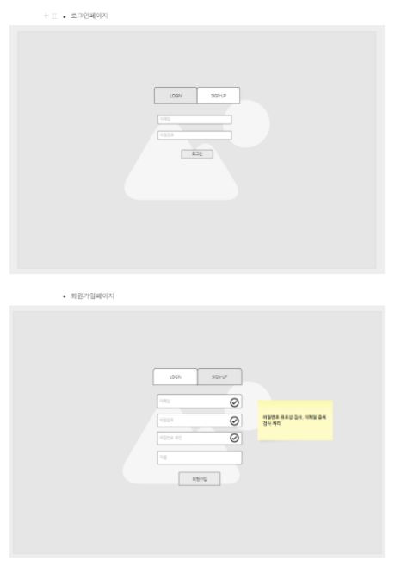
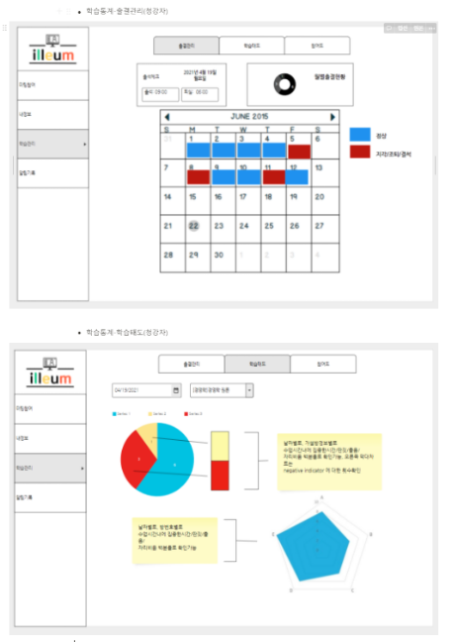
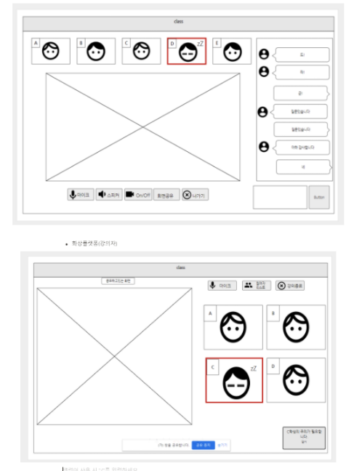


로그인페이지
화상플랫폼(청강자)
출결관리(청강자)
회원가입페이지
화상플랫폼(강의자)
수업관리(청강자)
Notes:
현재는 다음과 같은 로그인, 화상회의 학습데이터, 출결관리 등의 기능에 대해 와이어프레임을 간략히 구상해두었습니다.

Slide 19

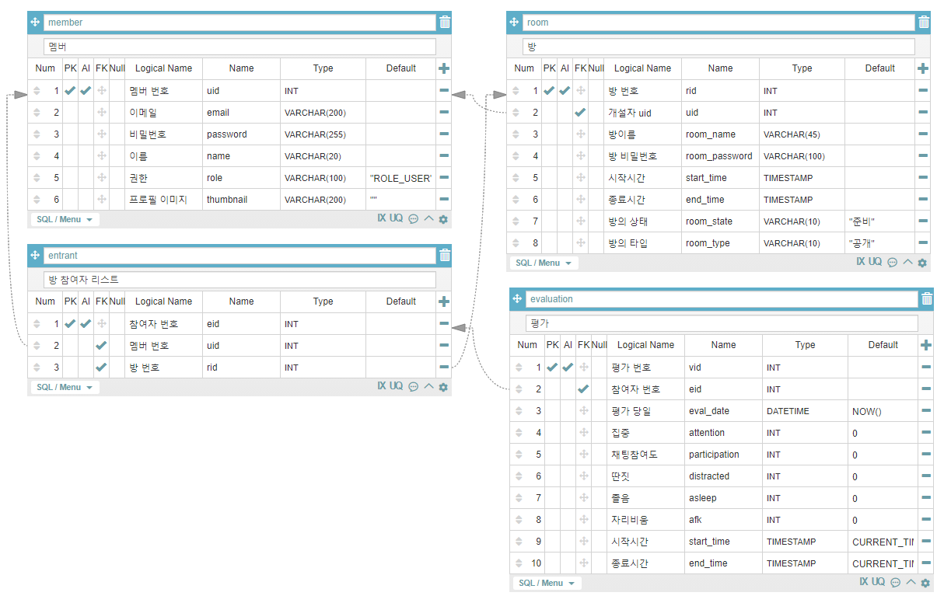
Notes:
ERD 다이어그램은 aquerytool 을 사용하여 mysql 테이블로 다음과 같이 구성하였습니다.

Slide 20

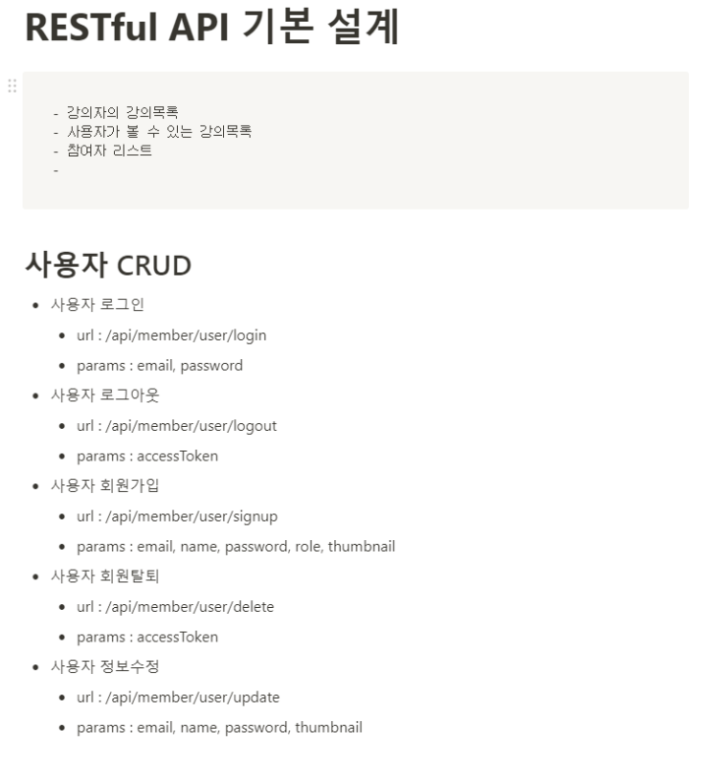
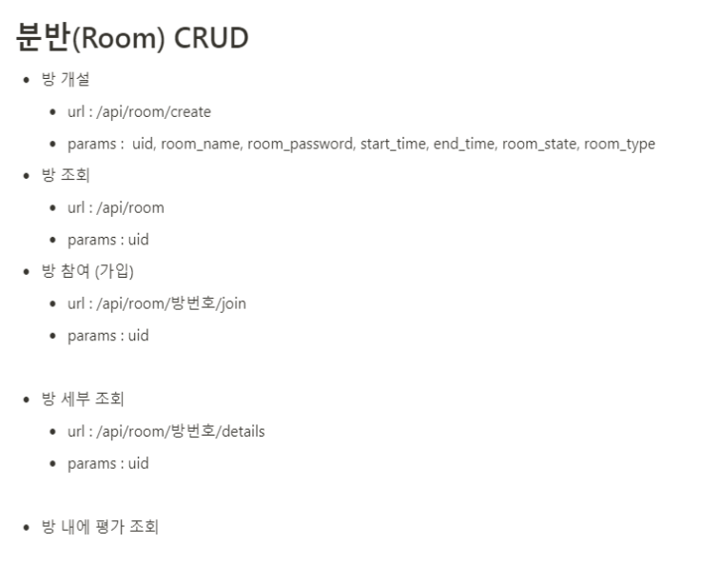
Notes:
서버와 클라이언트 간의 통신을 위해 RESTful API에 대한 기본 설계를 사용자, 분반에 맞춰서 API설계서를 문서화 해두고 있으며 계속 갱신해가고 있습니다.

Slide 21

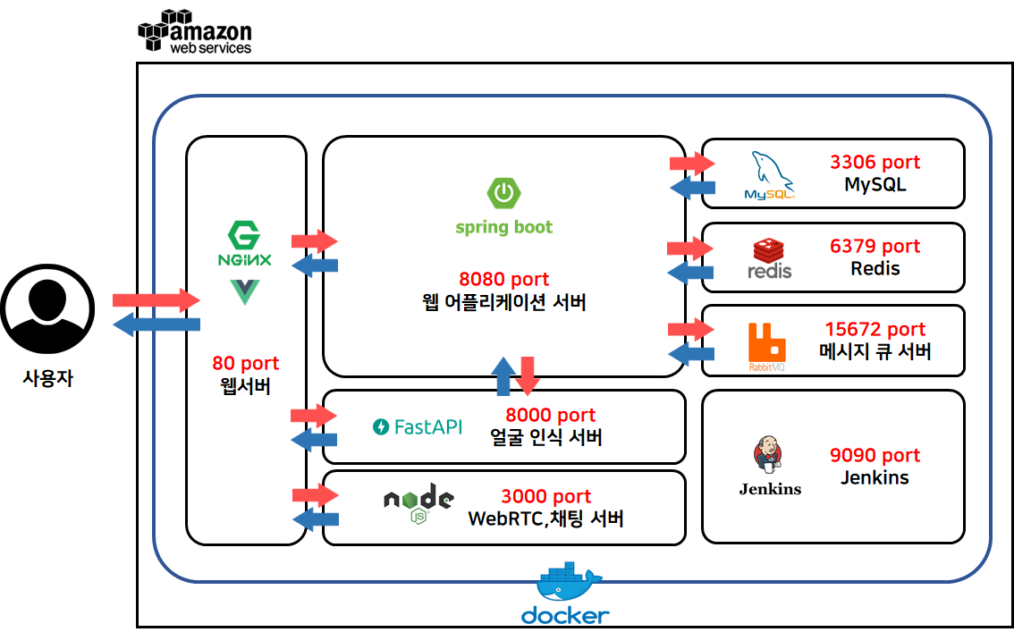
Notes:
기술스택은 다음과 같이 구성하였습니다.

Slide 22

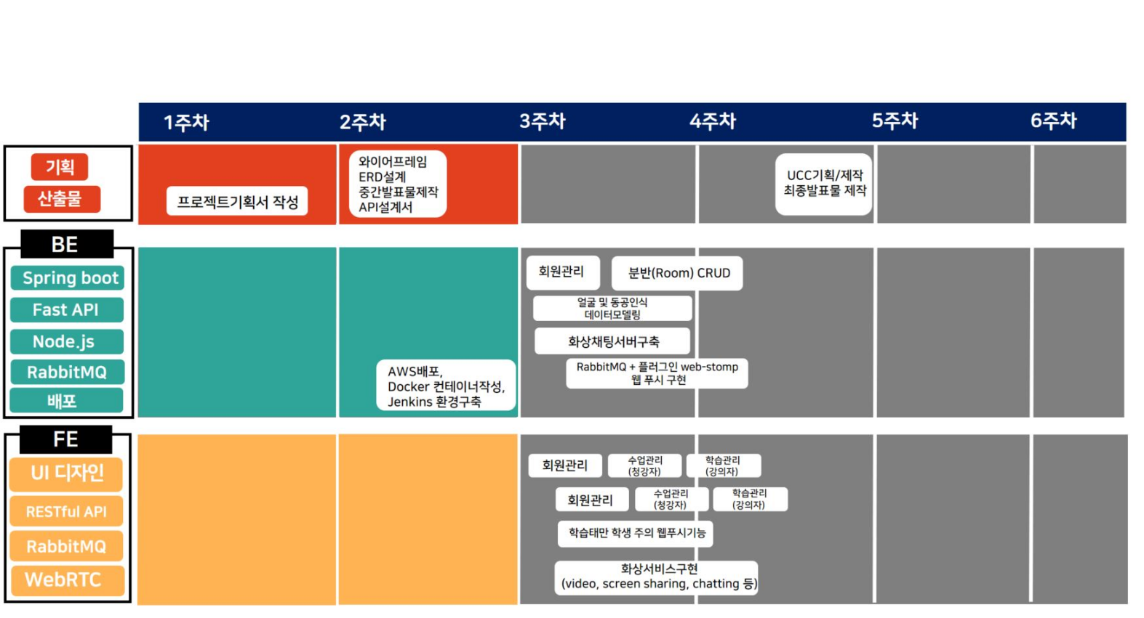


Done
To Do
Notes:
현재 중간발표까지 기본 설계를 완료하였고, AWS 배포와 기본 데이터베이스에 필요에 따른 서버를 구축 완료하였습니다. 앞으로 실질적인 코딩 주차로 들어가서 작업을 할 계획입니다.

Slide 23





Notes:
마지막으로 저희 팀원 소개입니다.

Slide 24



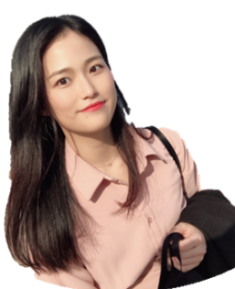

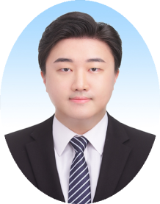
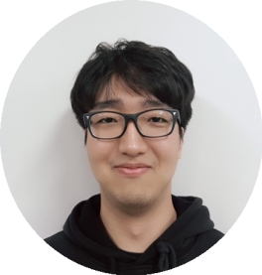

















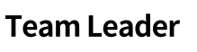

Notes:
구민진 팀장을 포함하여 백엔드 3명, 프론트 2명 팀원으로 이루어져 있습니다.

Slide 25




Notes:
여기까지 발표를 마치겠습니다. 감사합니다.

Slide 26

Notes:
질문 있으십니까?

